Slide 1
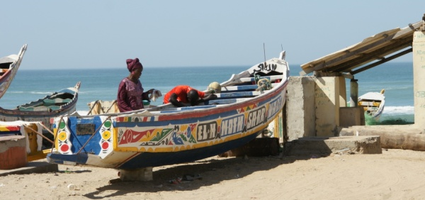
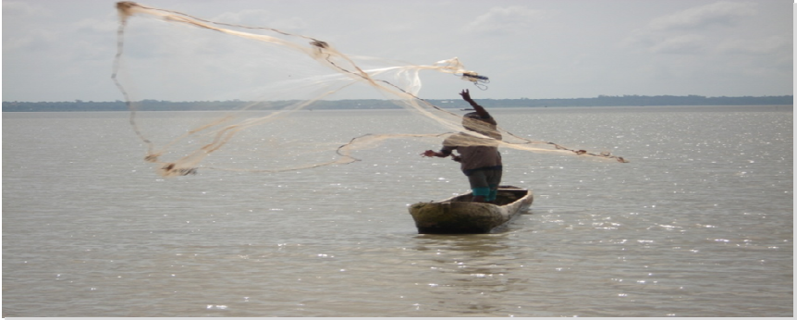
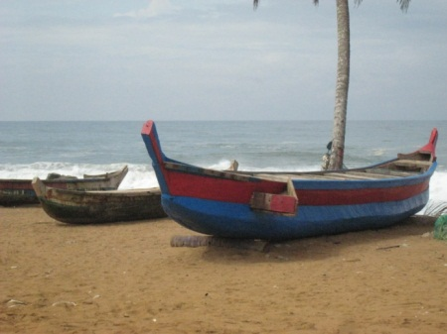
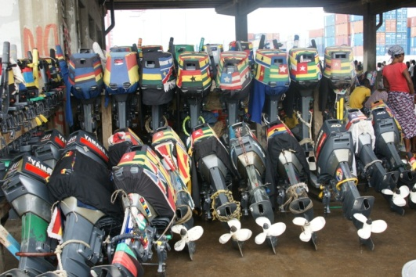
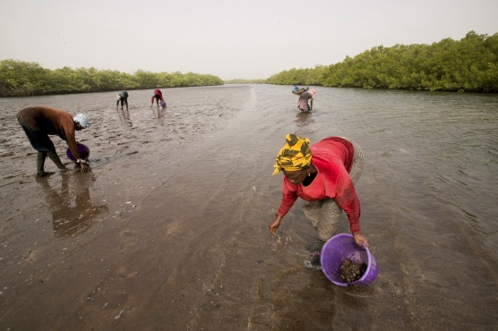
RESULTATS ECPM ET ECPC
Note sur le projet par l’UEMOA
…..
…..
Phrase d’accroche de présentation pêche artisanale maritime propre au pays
Indicateur 1
Site de debarquement sous forme de carte (ronds proportionnels)
Indicateur 2 :
Nombre de pirogues par type (histogramme cumulé)
Indicateur 3 :
Nombre de pêcheurs (sous forme de carte avec un chiffre ou des ronds)
Texte ou grandes idées (tendances, problématiques ou côtés positifs du secteur)
Indicateur 5 :
Photos des 5 premières espèces citées (avec nom local et français(+nom scientifique : selon pays)
Indicateur 4 :
Camembert pour tous les types d’engins (nombre à l’intérieur)
Indicateur 4 :
Indicateur 5 :,
Texte ou grandes idées (tendances, problématiques ou côtés positifs du secteur)
Indicateur 1
Site de debarquement sous forme de carte (ronds proportionnels)
Indicateur 2
Nombre de pirogues par engin principal
Indicateur 3 :
Nombre de pêcheurs
Phrase d’accroche de présentation pêche artisanale continentale propre au pays
Conclusions générales : (ex: problématiques communes ou grandes différences entre les deux types de pêche
Suites à donner
Lien vers le site : http://atlas.statpeche-uemoa.org/
PHOTOS
Date publication poster
DRAPEAU
PAYS

